Slide 1
Cross-validation

Slide 2
Introduction
How predictive is the model we learned?
Error on the training data is not a good indicator of performance on future data
Q: Why?
A: Because new data will probably not be exactly the same as the training data!
Overfitting – fitting the training data too precisely - usually leads to poor results on new data

Slide 3
Classifier error rate
Natural performance measure for classification problems: error rate
Success: instance’s class is predicted correctly
Error: instance’s class is predicted incorrectly
Error rate: proportion of errors made over the whole set of instances
Training set error rate: is way too optimistic!
you can find patterns even in random data

Slide 4
Evaluation on “LARGE” data, 1
If many (thousands) of examples are available, including several hundred examples from each class, then how can we evaluate our classifier method?

Slide 5
Evaluation on “LARGE” data, 2
A simple evaluation is sufficient
Randomly split data into training and test sets (usually 2/3 for train, 1/3 for test)
Build a classifier using the training set and evaluate it using the test set.

Slide 6
Classification Step 1: Split data into train and test sets
THE PAST
Results Known
+
Training set
+
-
-
Data
+
Testing set

Slide 7
Classification Step 2: Build a model on a training set
THE PAST
Results Known
+
Training set
+
-
-
Data
+
Model Builder
Testing set

Slide 8
Classification Step 3: Evaluate on test set (Re-train?)
Results Known
+
Training set
+
-
-
Data
+
Model Builder
Evaluate
Predictions
+
-
+
-
Y
N
Testing set

Slide 9
Unbalanced data
Sometimes, classes have very unequal frequency
medical diagnosis: 90% healthy, 10% disease
eCommerce: 99% don’t buy, 1% buy
Security: >99.99% of Chinese are not terrorists
Similar situation with multiple classes
Majority class classifier can be 97% correct, but useless

Slide 10
Handling unbalanced data – how?
If we have two classes that are very unbalanced, then how can we evaluate our classifier method?

Slide 11
Balancing unbalanced data, 1
With two classes, a good approach is to build BALANCED train and test sets, and train model on a balanced set
randomly select desired number of minority class instances
add equal number of randomly selected majority class
How do we generalize “balancing” to multiple classes?

Slide 12
Balancing unbalanced data, 2
Generalize “balancing” to multiple classes
Ensure that each class is represented with approximately equal proportions in train and test

Slide 13
A note on parameter tuning
It is important that the test data is not used in any way to create the classifier
Some learning schemes operate in two stages:
Stage 1: builds the basic structure
Stage 2: optimizes parameter settings
The test data can’t be used for parameter tuning!
Proper procedure uses three sets: training data, validation data, and test data
Validation data is used to optimize parameters
Notes:
Validation 验证

Slide 14
Making the most of the data
Once evaluation is complete, all the data can be used to build the final classifier
Generally, the larger the training data the better the classifier (but returns diminish)
The larger the test data the more accurate the error estimate

Slide 15
Classification: Train, Validation, Test split
Results Known
+
Model
Builder
+
Training set
-
-
Data
+
Evaluate
Model Builder
Predictions
+
-
+
-
Y
N
Validation set
+
-
+
-
Final Evaluation
Final Test Set
Final Model

Slide 16
Evaluation on “small” data, 1
The holdout method reserves a certain amount for testing and uses the remainder for training
Usually: one third for testing, the rest for training
For “unbalanced” datasets, samples might not be representative
Few or none instances of some classes

Slide 17
Evaluation on “small” data, 2
What if we have a small data set?
The chosen 2/3 for training may not be representative.
The chosen 1/3 for testing may not be representative.

Slide 18
Cross-validation
Cross-validation
First step: data is split into k subsets of equal size
Second step: each subset in turn is used for testing and the remainder for training
This is called k-fold cross-validation
The error estimates are averaged to yield an overall error estimate

Slide 19
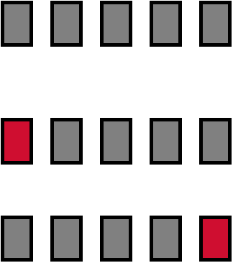
Cross-validation example:
Break up data into groups of the same size
Hold aside one group for testing and use the rest to build model
Repeat
Test
19

Slide 20
More on cross-validation
Standard method for evaluation: stratified ten-fold cross-validation
Why ten? Extensive experiments have shown that this is the best choice to get an accurate estimate
Even better: repeated stratified cross-validation
E.g. ten-fold cross-validation is repeated ten times and results are averaged (reduces the variance)
witten & eibe

Slide 21
Leave-One-Out cross-validation
Leave-One-Out: a particular form of cross-validation:
Set number of folds to number of training instances
i.e., for n training instances, build classifier n times
Makes best use of the data
Very computationally expensive

Slide 22
Leave-One-Out-CV and stratification
Disadvantage of Leave-One-Out-CV: stratification is not possible
It guarantees a non-stratified sample because there is only one instance in the test set!
Extreme example: random dataset split equally into two classes
Best inducer predicts majority class
50% accuracy on fresh data
Leave-One-Out-CV estimate is 100% error!

Slide 23
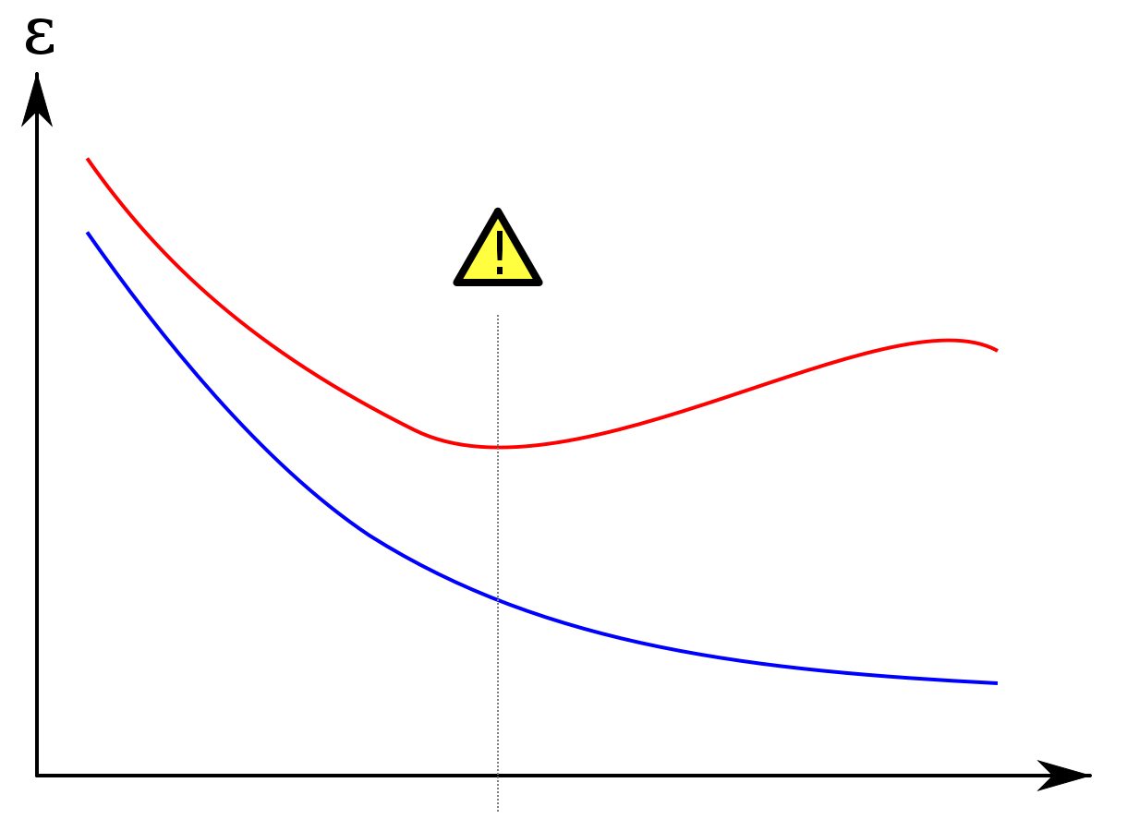
Model selection
Overfitting
Good empirical loss, terrible generalization loss
High model complexity -> prune to overfit noise
Error
Error on testing set
Error on training set
Model complexity
Notes:
https://juejin.im/entry/58f482470ce463006bbaff8d
如果是小训练集，高偏差/低方差的分类器（例如，朴素贝叶斯NB）要比低偏差/高方差大分类的优势大（例如，KNN），因为后者会过拟合。但是，随着你训练集的增长，模型对于原数据的预测能力就越好，偏差就会降低，此时低偏差/高方差分类器就会渐渐的表现其优势（因为它们有较低的渐近误差），此时高偏差分类器此时已经不足以提供准确的模型了。
当然，你也可以认为这是生成模型（NB）与判别模型（KNN）的一个区别。
为什么说朴素贝叶斯是高偏差低方差?
以下内容引自知乎：
首先，假设你知道训练集和测试集的关系。简单来讲是我们要在训练集上学习一个模型，然后拿到测试集去用，效果好不好要根据测试集的错误率来衡量。但很多时候，我们只能假设测试集和训练集的是符合同一个数据分布的，但却拿不到真正的测试数据。这时候怎么在只看到训练错误率的情况下，去衡量测试错误率呢？
由于训练样本很少（至少不足够多），所以通过训练集得到的模型，总不是真正正确的。（就算在训练集上正确率100%，也不能说明它刻画了真实的数据分布，要知道刻画真实的数据分布才是我们的目的，而不是只刻画训练集的有限的数据点）。而且，实际中，训练样本往往还有一定的噪音误差，所以如果太追求在训练集上的完美而采用一个很复杂的模型，会使得模型把训练集里面的误差都当成了真实的数据分布特征，从而得到错误的数据分布估计。这样的话，到了真正的测试集上就错的一塌糊涂了（这种现象叫过拟合）。但是也不能用太简单的模型，否则在数据分布比较复杂的时候，模型就不足以刻画数据分布了（体现为连在训练集上的错误率都很高，这种现象较欠拟合）。过拟合表明采用的模型比真实的数据分布更复杂，而欠拟合表示采用的模型比真实的数据分布要简单。
在统计学习框架下，大家刻画模型复杂度的时候，有这么个观点，认为Error = Bias + Variance。这里的Error大概可以理解为模型的预测错误率，是有两部分组成的，一部分是由于模型太简单而带来的估计不准确的部分（Bias），另一部分是由于模型太复杂而带来的更大的变化空间和不确定性（Variance）。
所以，这样就容易分析朴素贝叶斯了。它简单的假设了各个数据之间是无关的，是一个被严重简化了的模型。所以，对于这样一个简单模型，大部分场合都会Bias部分大于Variance部分，也就是说高偏差而低方差。
在实际中，为了让Error尽量小，我们在选择模型的时候需要平衡Bias和Variance所占的比例，也就是平衡over-fitting和under-fitting。
当模型复杂度上升的时候，偏差会逐渐变小，而方差会逐渐变大。
常见算法优缺点
1.朴素贝叶斯
朴素贝叶斯属于生成式模型（关于生成模型和判别式模型，主要还是在于是否是要求联合分布），非常简单，你只是做了一堆计数。如果注有条件独立性假设（一个比较严格的条件），朴素贝叶斯分类器的收敛速度将快于判别模型，如逻辑回归，所以你只需要较少的训练数据即可。即使NB条件独立假设不成立，NB分类器在实践中仍然表现的很出色。它的主要缺点是它不能学习特征间的相互作用，用mRMR中R来讲，就是特征冗余。引用一个比较经典的例子，比如，虽然你喜欢Brad Pitt和Tom Cruise的电影，但是它不能学习出你不喜欢他们在一起演的电影。
优点：
朴素贝叶斯模型发源于古典数学理论，有着坚实的数学基础，以及稳定的分类效率。
对小规模的数据表现很好，能个处理多分类任务，适合增量式训练；
对缺失数据不太敏感，算法也比较简单，常用于文本分类。
缺点：
需要计算先验概率；
分类决策存在错误率；
对输入数据的表达形式很敏感。
2.Logistic Regression（逻辑回归）
属于判别式模型，有很多正则化模型的方法（L0， L1，L2，etc），而且你不必像在用朴素贝叶斯那样担心你的特征是否相关。与决策树与SVM机相比，你还会得到一个不错的概率解释，你甚至可以轻松地利用新数据来更新模型（使用在线梯度下降算法，online gradient descent）。如果你需要一个概率架构（比如，简单地调节分类阈值，指明不确定性，或者是要获得置信区间），或者你希望以后将更多的训练数据快速整合到模型中去，那么使用它吧。
Sigmoid函数：
优点：
实现简单，广泛的应用于工业问题上；
分类时计算量非常小，速度很快，存储资源低；
便利的观测样本概率分数；
对逻辑回归而言，多重共线性并不是问题，它可以结合L2正则化来解决该问题；
缺点：
当特征空间很大时，逻辑回归的性能不是很好；
容易欠拟合，一般准确度不太高
不能很好地处理大量多类特征或变量；
只能处理两分类问题（在此基础上衍生出来的softmax可以用于多分类），且必须线性可分；
对于非线性特征，需要进行转换；
3.线性回归
线性回归是用于回归的，而不像Logistic回归是用于分类，其基本思想是用梯度下降法对最小二乘法形式的误差函数进行优化，当然也可以用normal equation直接求得参数的解，结果为：
而在LWLR（局部加权线性回归）中，参数的计算表达式为:
由此可见LWLR与LR不同，LWLR是一个非参数模型，因为每次进行回归计算都要遍历训练样本至少一次。
优点： 实现简单，计算简单； 缺点： 不能拟合非线性数据.
4.最近领算法——KNN
KNN即最近邻算法，其主要过程为：
1. 计算训练样本和测试样本中每个样本点的距离（常见的距离度量有欧式距离，马氏距离等）；2. 对上面所有的距离值进行排序；3. 选前k个最小距离的样本；4. 根据这k个样本的标签进行投票，得到最后的分类类别；
如何选择一个最佳的K值，这取决于数据。一般情况下，在分类时较大的K值能够减小噪声的影响。但会使类别之间的界限变得模糊。一个较好的K值可通过各种启发式技术来获取，比如，交叉验证。另外噪声和非相关性特征向量的存在会使K近邻算法的准确性减小。
近邻算法具有较强的一致性结果。随着数据趋于无限，算法保证错误率不会超过贝叶斯算法错误率的两倍。对于一些好的K值，K近邻保证错误率不会超过贝叶斯理论误差率。
KNN算法的优点
理论成熟，思想简单，既可以用来做分类也可以用来做回归；
可用于非线性分类；
训练时间复杂度为O(n)；
对数据没有假设，准确度高，对outlier不敏感；
缺点
计算量大；
样本不平衡问题（即有些类别的样本数量很多，而其它样本的数量很少）；
需要大量的内存；
5.决策树
易于解释。它可以毫无压力地处理特征间的交互关系并且是非参数化的，因此你不必担心异常值或者数据是否线性可分（举个例子，决策树能轻松处理好类别A在某个特征维度x的末端，类别B在中间，然后类别A又出现在特征维度x前端的情况）。它的缺点之一就是不支持在线学习，于是在新样本到来后，决策树需要全部重建。另一个缺点就是容易出现过拟合，但这也就是诸如随机森林RF（或提升树boosted tree）之类的集成方法的切入点。另外，随机森林经常是很多分类问题的赢家（通常比支持向量机好上那么一丁点），它训练快速并且可调，同时你无须担心要像支持向量机那样调一大堆参数，所以在以前都一直很受欢迎。
决策树中很重要的一点就是选择一个属性进行分枝，因此要注意一下信息增益的计算公式，并深入理解它。
信息熵的计算公式如下:
其中的n代表有n个分类类别（比如假设是2类问题，那么n=2）。分别计算这2类样本在总样本中出现的概率p1和p2，这样就可以计算出未选中属性分枝前的信息熵。
现在选中一个属性xixi用来进行分枝，此时分枝规则是：如果xi=vxi=v的话，将样本分到树的一个分支；如果不相等则进入另一个分支。很显然，分支中的样本很有可能包括2个类别，分别计算这2个分支的熵H1和H2,计算出分枝后的总信息熵H’ =p1H1+p2 H2,则此时的信息增益ΔH = H - H’。以信息增益为原则，把所有的属性都测试一边，选择一个使增益最大的属性作为本次分枝属性。
决策树自身的优点：
计算简单，易于理解，可解释性强；
比较适合处理有缺失属性的样本；
能够处理不相关的特征；
在相对短的时间内能够对大型数据源做出可行且效果良好的结果。
缺点
容易发生过拟合（随机森林可以很大程度上减少过拟合）；
忽略了数据之间的相关性；
对于那些各类别样本数量不一致的数据，在决策树当中,信息增益的结果偏向于那些具有更多数值的特征（只要是使用了信息增益，都有这个缺点，如RF）。
5.1 Adaboosting
Adaboost是一种加和模型，每个模型都是基于上一次模型的错误率来建立的，过分关注分错的样本，而对正确分类的样本减少关注度，逐次迭代之后，可以得到一个相对较好的模型。是一种典型的boosting算法。下面是总结下它的优缺点。
优点
adaboost是一种有很高精度的分类器。
可以使用各种方法构建子分类器，Adaboost算法提供的是框架。
当使用简单分类器时，计算出的结果是可以理解的，并且弱分类器的构造极其简单。
简单，不用做特征筛选。
不容易发生overfitting。
关于随机森林和GBDT等组合算法，参考这篇文章：机器学习-组合算法总结
缺点：对outlier比较敏感
6.SVM支持向量机
高准确率，为避免过拟合提供了很好的理论保证，而且就算数据在原特征空间线性不可分，只要给个合适的核函数，它就能运行得很好。在动辄超高维的文本分类问题中特别受欢迎。可惜内存消耗大，难以解释，运行和调参也有些烦人，而随机森林却刚好避开了这些缺点，比较实用。
优点
可以解决高维问题，即大型特征空间；
能够处理非线性特征的相互作用；
无需依赖整个数据；
可以提高泛化能力；
缺点
当观测样本很多时，效率并不是很高；
对非线性问题没有通用解决方案，有时候很难找到一个合适的核函数；
对缺失数据敏感；
对于核的选择也是有技巧的（libsvm中自带了四种核函数：线性核、多项式核、RBF以及sigmoid核）：
第一，如果样本数量小于特征数，那么就没必要选择非线性核，简单的使用线性核就可以了；
第二，如果样本数量大于特征数目，这时可以使用非线性核，将样本映射到更高维度，一般可以得到更好的结果；
第三，如果样本数目和特征数目相等，该情况可以使用非线性核，原理和第二种一样。
对于第一种情况，也可以先对数据进行降维，然后使用非线性核，这也是一种方法。
7. 人工神经网络的优缺点
人工神经网络的优点：
分类的准确度高；
并行分布处理能力强,分布存储及学习能力强，
对噪声神经有较强的鲁棒性和容错能力，能充分逼近复杂的非线性关系；
具备联想记忆的功能。
人工神经网络的缺点：
神经网络需要大量的参数，如网络拓扑结构、权值和阈值的初始值；
不能观察之间的学习过程，输出结果难以解释，会影响到结果的可信度和可接受程度；
学习时间过长,甚至可能达不到学习的目的。
8、K-Means聚类
之前写过一篇关于K-Means聚类的文章，博文链接：机器学习算法-K-means聚类。关于K-Means的推导，里面有着很强大的EM思想。
优点
算法简单，容易实现 ；
对处理大数据集，该算法是相对可伸缩的和高效率的，因为它的复杂度大约是O(nkt)，其中n是所有对象的数目，k是簇的数目,t是迭代的次数。通常k<<n。这个算法通常局部收敛。
算法尝试找出使平方误差函数值最小的k个划分。当簇是密集的、球状或团状的，且簇与簇之间区别明显时，聚类效果较好。
缺点
对数据类型要求较高，适合数值型数据；
可能收敛到局部最小值，在大规模数据上收敛较慢
K值比较难以选取；
对初值的簇心值敏感，对于不同的初始值，可能会导致不同的聚类结果；
不适合于发现非凸面形状的簇，或者大小差别很大的簇。
对于”噪声”和孤立点数据敏感，少量的该类数据能够对平均值产生极大影响。
算法选择参考
之前翻译过一些国外的文章，有一篇文章中给出了一个简单的算法选择技巧：
1. 首当其冲应该选择的就是逻辑回归，如果它的效果不怎么样，那么可以将它的结果作为基准来参考，在基础上与其他算法进行比较；
2. 然后试试决策树（随机森林）看看是否可以大幅度提升你的模型性能。即便最后你并没有把它当做为最终模型，你也可以使用随机森林来移除噪声变量，做特征选择；
3. 如果特征的数量和观测样本特别多，那么当资源和时间充足时（这个前提很重要），使用SVM不失为一种选择。
通常情况下：【GBDT>=SVM>=RF>=Adaboost>=Other…】，现在深度学习很热门，很多领域都用到，它是以神经网络为基础的，目前我自己也在学习，只是理论知识不是很厚实，理解的不够深，这里就不做介绍了。
算法固然重要，但好的数据却要优于好的算法，设计优良特征是大有裨益的。假如你有一个超大数据集，那么无论你使用哪种算法可能对分类性能都没太大影响（此时就可以根据速度和易用性来进行抉择）。

Slide 24
Model selection
Avoid overfitting
Measure model complexity as well
Model selection and regularization
Error
Error on testing set
Error on training set
Model complexity

Slide 25
Model selection
Cross validation
Avoid noise in train/test separation
k-fold cross-validation
Partition all training data into k equal size disjoint subsets;
Leave one subset for validation and the other k-1 for training;
Repeat step (2) k times with each of the k subsets used exactly once as the validation data.

Slide 26
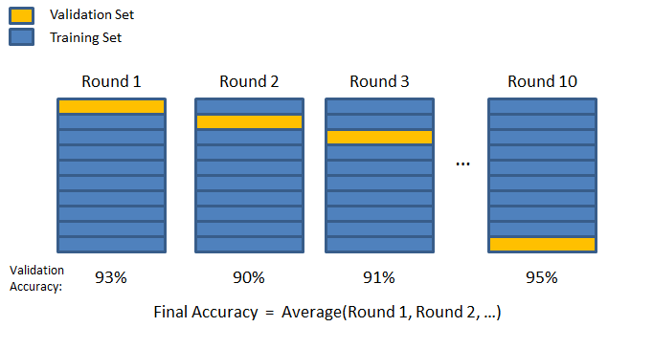
Model selection
Cross validation
Avoid noise in train/test separation
k-fold cross-validation

Slide 27
Model selection
Cross validation
Avoid noise in train/test separation
k-fold cross-validation
Choose the model (among different models or same model with different settings) that has the best average performance on the validation sets
Some statistical test is needed to decide if one model is significantly better than another
Will cover it shortly

Slide 28
Evaluation

Slide 29
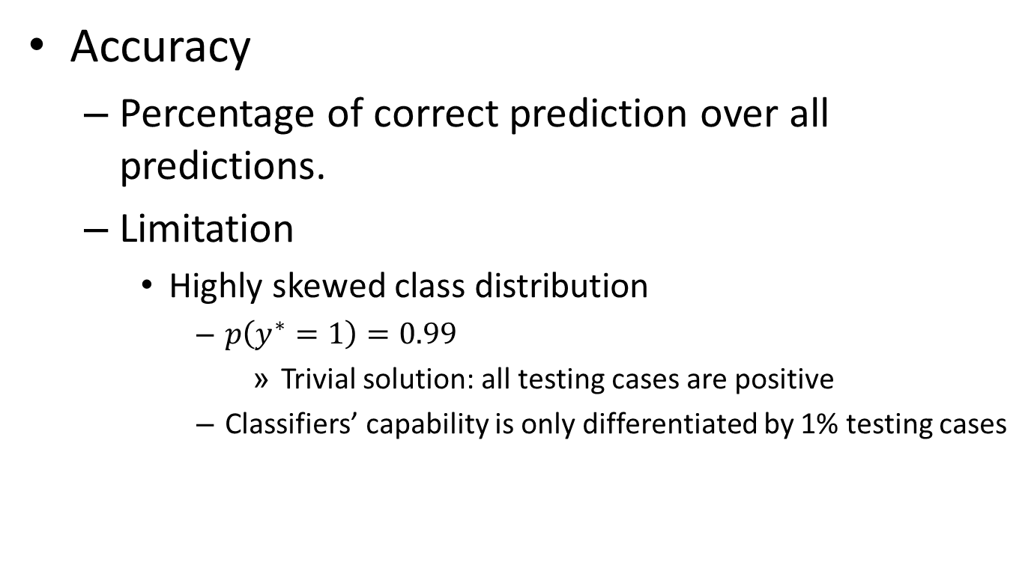
Classification evaluation
Accuracy
Percentage of correct prediction over all predictions.
Limitation
Highly skewed class distribution
$p\left(y^{∗}=1\right)=0.99$
Trivial solution: all testing cases are positive
Classifiers’ capability is only differentiated by 1% testing cases

Slide 30
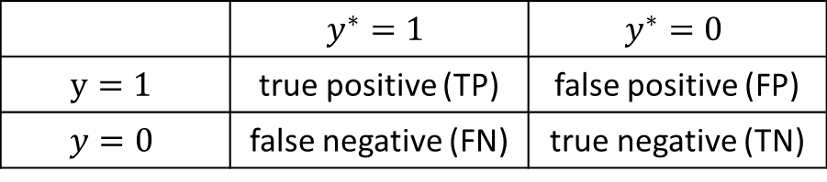
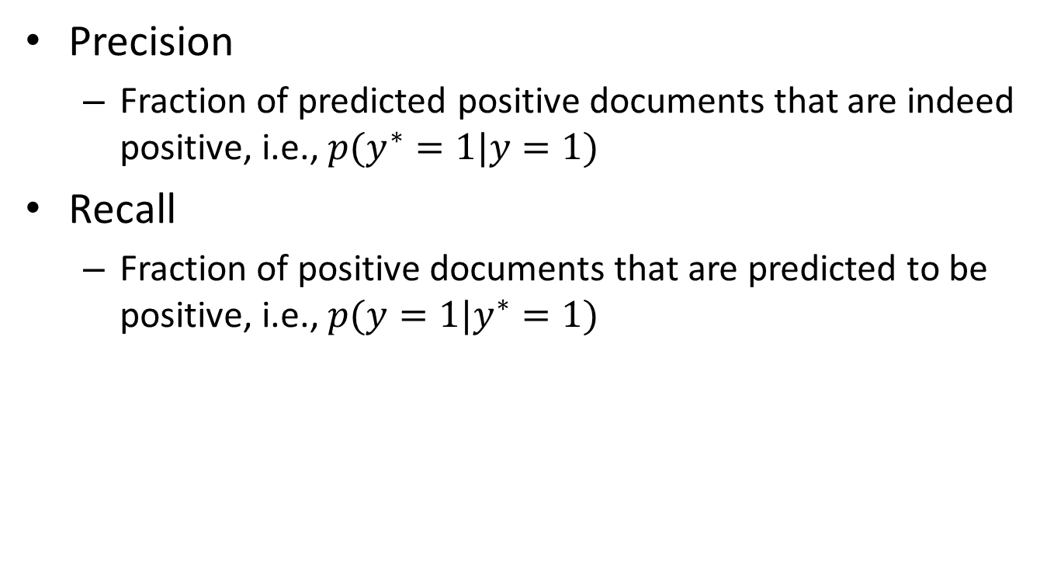
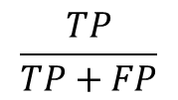
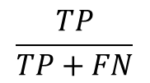
Evaluation of binary classification
Precision
Fraction of predicted positive documents that are indeed positive, i.e., $p(y^{∗}=1|y=1)$
Recall
Fraction of positive documents that are predicted to be positive, i.e., $p(y=1|y^{∗}=1)$
Confusion Matrix
Actual
 | $$y^{∗}=1$$ | $$y^{∗}=0$$
$$y=1$$ | true positive (TP) | false positive (FP)
$$y=0$$ | false negative (FN) | true negative (TN)
Predicted
Precision=
$$\frac{TP}{TP+FP}$$
Recall=
$$\frac{TP}{TP+FN}$$

Slide 31






Evaluation of binary classification
*Optimal Bayes decision boundary
$$p(X,y)$$
$$\hat{y}=0$$
$$\hat{y}=1$$
$$p\left(X | y=0\right)p(y=0)$$
$$p\left(X | y=1\right)p(y=1)$$
True negative
True positive
$$X$$
False negative
False positive

Slide 32
Precision and recall trade off
Precision decreases as the number of documents predicted to be positive increases (unless in perfect classification), while recall keeps increasing
These two metrics emphasize different perspectives of a classifier
Precision: prefers a classifier to recognize fewer documents, but highly accurate
Recall: prefers a classifier to recognize more documents

Slide 33
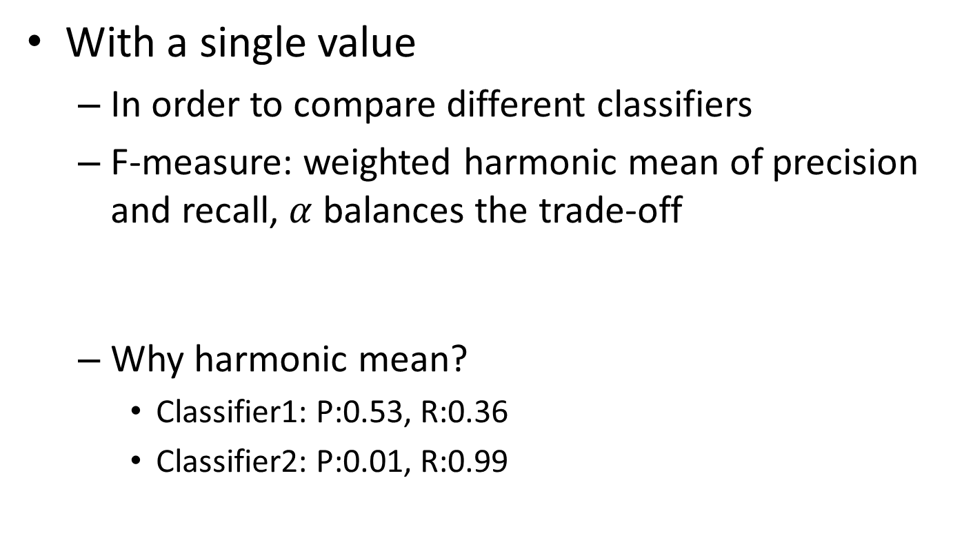
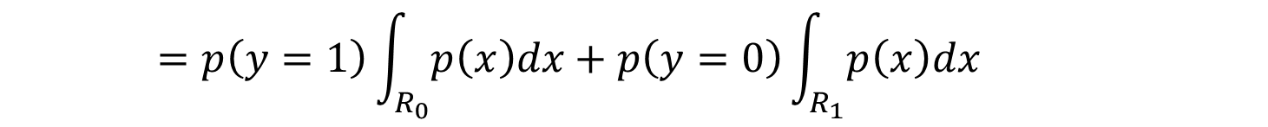

Summarizing precision and recall
With a single value
In order to compare different classifiers
F-measure: weighted harmonic mean of precision and recall, $α$ balances the trade-off
Why harmonic mean?
Classifier1: P:0.53, R:0.36
Classifier2: P:0.01, R:0.99
$$F=\frac{1}{α\frac{1}{P}+\left(1−α\right)\frac{1}{R}}$$
$$\left(F_{1}=\frac{2}{\frac{1}{P}+\frac{1}{R}} \right)$$
Equal weight between precision and recall
Harmonic mean | Average
0.429 | 0.445
0.019 | 0.500
Notes:
harmonic mean 英 [hɑ:ˈmɔnik mi:n] 美 [hɑrˈmɑnɪk min] 调和平均值

Slide 34
Exercise: Spam Detection
Suppose you are working on a spam detection system. You formulated the problem as a classification task where “Spam” is the positive class and “not Spam” is the negative class. Your training set contains m = 1000 emails, 99% of these are non-Spam and 1% are spam.
(a) What accuracy has a classifier that always predicts “not Spam”?
(b) What is the recall of the always non-Spam classifier?
(c) What is the precision of the always non-Spam classifier?
0.99
0
0

Slide 35
Summarizing precision and recall
With a curve
Order all the testing cases by the classifier’s prediction score (assuming the higher the score is, the more likely it is positive);
Scan through each testing case: treat all cases above it as positive (including itself), below it as negative; compute precision and recall;
Plot precision and recall computed for each testing case in step (2).
Notes:
Curve 英 [kɜ:v] 美 [kɜ:rv] n.弧线，曲线;

Slide 36
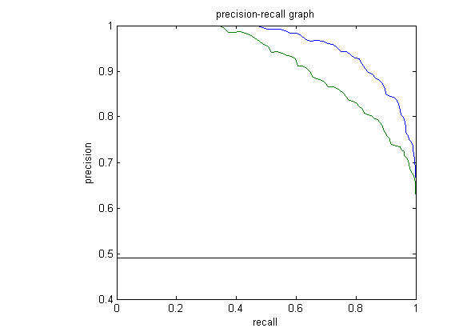
Precision-Recall plot
Usually for parameterized models, it controls the precision/recall tradeoff
Notes:
https://blog.csdn.net/login_sonata/article/details/54288653
PR曲线的横坐标是精确率P，纵坐标是召回率R。评价标准和ROC一样，先看平滑不平滑（蓝线明显好些）。一般来说，在同一测试集，上面的比下面的好（绿线比红线好）。当P和R的值接近时，F1值最大，此时画连接(0,0)和(1,1)的线，线和PRC重合的地方的F1是这条线最大的F1（光滑的情况下），此时的F1对于PRC就好像AUC对于ROC一样。一个数字比一条线更方便调型。
有时候模型没有单纯的谁比谁好（比如图二的蓝线和青线），所以选择模型还是要结合具体的使用场景。下面是两个场景： 1，地震的预测 对于地震的预测，我们希望的是RECALL非常高，也就是说每次地震我们都希望预测出来。这个时候我们可以牺牲PRECISION。情愿发出1000次警报，把10次地震都预测正确了，也不要预测100次对了8次漏了两次。 2，嫌疑人定罪 基于不错怪一个好人的原则，对于嫌疑人的定罪我们希望是非常准确的。即时有时候放过了一些罪犯（recall低），但也是值得的。 对于分类器来说，本质上是给一个概率，此时，我们再选择一个CUTOFF点（阀值），高于这个点的判正，低于的判负。那么这个点的选择就需要结合你的具体场景去选择。反过来，场景会决定训练模型时的标准，比如第一个场景中，我们就只看RECALL=99.9999%（地震全中）时的PRECISION，其他指标就变得没有了意义。
当正负样本数量差距不大的情况下，ROC和PR的趋势是差不多的，但是在正负样本分布极不均衡的情况下，PRC比ROC更能真实的反映出实际情况，因为此时ROC曲线看起来似乎很好，但是却在PR上效果一般。 详见：https://www.zhihu.com/question/30643044/answer/48955833

Slide 37
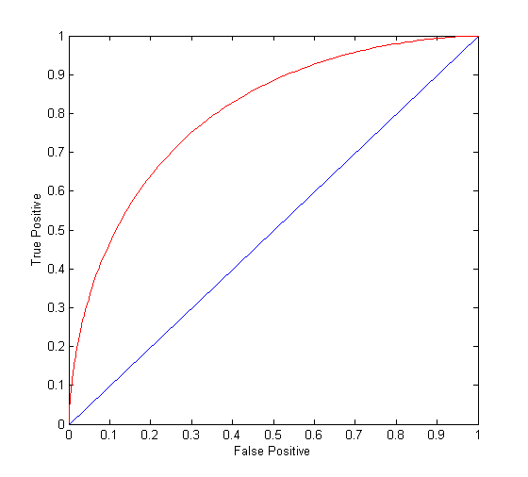
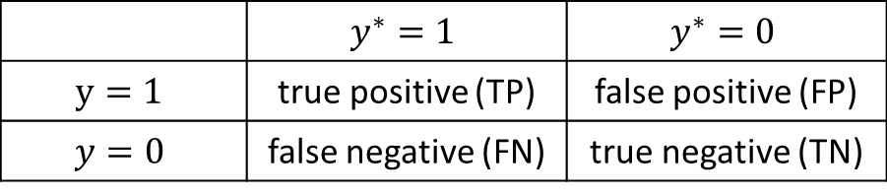
ROC Curve
ROC curve plots TPR (on the y-axis) against FPR (on the x-axis)
True Positive Rate: Fraction of positive instances predicted correctly
False Positive Rate: Fraction of negative instances predicted incorrectly
True Positive Rate
False Positive Rate
Confusion Matrix
Actual
 | $$y^{∗}=1$$ | $$y^{∗}=0$$
$$y=1$$ | true positive (TP) | false positive (FP)
$$y=0$$ | false negative (FN) | true negative (TN)
Predicted
Notes:
分类问题中，对于正负例的界定，通常会设一个阈值，大于阈值的为正类，小于阈值为负类。如果我们减小这个阀值，更多的样本会被识别为正类，提高正类的识别率，但同时也会使得更多的负类被错误识别为正类。为了直观表示这一现象，引入ROC。根据分类结果计算得到ROC空间中相应的点，连接这些点就形成ROC curve，横坐标为False Positive Rate(FPR假正率)，纵坐标为True Positive Rate(TPR真正率)。一般情况下，这个曲线都应该处于(0,0)和(1,1)连线的上方.
ROC曲线中的四个点和一条线:
点(0,1)：即FPR=0, TPR=1，意味着FN＝0且FP＝0，将所有的样本都正确分类。
点(1,0)：即FPR=1，TPR=0，最差分类器，避开了所有正确答案。
点(0,0)：即FPR=TPR=0，FP＝TP＝0，分类器把每个实例都预测为负类。
点(1,1)：分类器把每个实例都预测为正类。
总之：ROC曲线越接近左上角，该分类器的性能越好。而且一般来说，如果ROC是光滑的，那么基本可以判断没有太大的overfitting
https://blog.csdn.net/login_sonata/article/details/54288653

Slide 38
ROC Curve
Performance of a classifier represented as a point on the ROC curve.
Changing some parameter of the algorithm, sample distribution or cost matrix changes the location of the point.
True Positive Rate: Fraction of positive instances predicted correctly
False Positive Rate: Fraction of negative instances predicted incorrectly
True Positive Rate
Confusion Matrix
Actual
False Positive Rate
 | $$y^{∗}=1$$ | $$y^{∗}=0$$
$$y=1$$ | true positive (TP) | false positive (FP)
$$y=0$$ | false negative (FN) | true negative (TN)
Predicted
Notes:
分类问题中，对于正负例的界定，通常会设一个阈值，大于阈值的为正类，小于阈值为负类。如果我们减小这个阀值，更多的样本会被识别为正类，提高正类的识别率，但同时也会使得更多的负类被错误识别为正类。为了直观表示这一现象，引入ROC。根据分类结果计算得到ROC空间中相应的点，连接这些点就形成ROC curve，横坐标为False Positive Rate(FPR假正率)，纵坐标为True Positive Rate(TPR真正率)。一般情况下，这个曲线都应该处于(0,0)和(1,1)连线的上方.
ROC曲线中的四个点和一条线:
点(0,1)：即FPR=0, TPR=1，意味着FN＝0且FP＝0，将所有的样本都正确分类。
点(1,0)：即FPR=1，TPR=0，最差分类器，避开了所有正确答案。
点(0,0)：即FPR=TPR=0，FP＝TP＝0，分类器把每个实例都预测为负类。
点(1,1)：分类器把每个实例都预测为正类。
总之：ROC曲线越接近左上角，该分类器的性能越好。而且一般来说，如果ROC是光滑的，那么基本可以判断没有太大的overfitting
https://blog.csdn.net/login_sonata/article/details/54288653

Slide 39
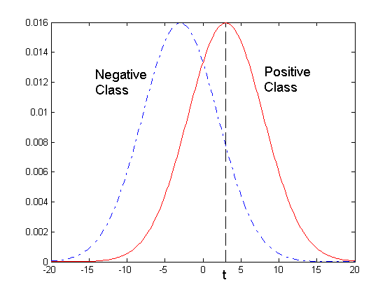
ROC Curve
One-dimensional data set containing 2 classes (positive and negative)
Any points located at x > t is classified as positive
True Positive Rate
At threshold t:
TPR=0.5, FPR=0.12
False Positive Rate
Notes:
分类问题中，对于正负例的界定，通常会设一个阈值，大于阈值的为正类，小于阈值为负类。如果我们减小这个阀值，更多的样本会被识别为正类，提高正类的识别率，但同时也会使得更多的负类被错误识别为正类。为了直观表示这一现象，引入ROC。根据分类结果计算得到ROC空间中相应的点，连接这些点就形成ROC curve，横坐标为False Positive Rate(FPR假正率)，纵坐标为True Positive Rate(TPR真正率)。一般情况下，这个曲线都应该处于(0,0)和(1,1)连线的上方.
ROC曲线中的四个点和一条线:
点(0,1)：即FPR=0, TPR=1，意味着FN＝0且FP＝0，将所有的样本都正确分类。
点(1,0)：即FPR=1，TPR=0，最差分类器，避开了所有正确答案。
点(0,0)：即FPR=TPR=0，FP＝TP＝0，分类器把每个实例都预测为负类。
点(1,1)：分类器把每个实例都预测为正类。
总之：ROC曲线越接近左上角，该分类器的性能越好。而且一般来说，如果ROC是光滑的，那么基本可以判断没有太大的overfitting
https://blog.csdn.net/login_sonata/article/details/54288653

Slide 40
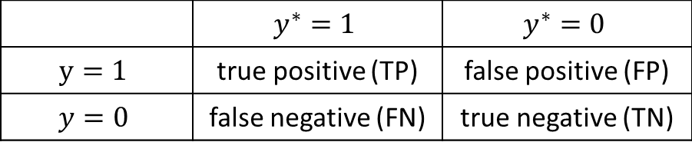
ROC Curve
True Positive Rate: Fraction of positive instances predicted correctly
False Positive Rate: Fraction of negative instances predicted incorrectly
True Positive Rate
Confusion Matrix
Actual
False Positive Rate
 | $$y^{∗}=1$$ | $$y^{∗}=0$$
$$y=1$$ | true positive (TP) | false positive (FP)
$$y=0$$ | false negative (FN) | true negative (TN)
Predicted
(TPR,FPR):
(0,0): declare everything to be negative class
(1,1): declare everything to be positive class
(1,0): ideal
Diagonal line:
Random guessing
Below diagonal line:
prediction is opposite of the true class
Notes:
分类问题中，对于正负例的界定，通常会设一个阈值，大于阈值的为正类，小于阈值为负类。如果我们减小这个阀值，更多的样本会被识别为正类，提高正类的识别率，但同时也会使得更多的负类被错误识别为正类。为了直观表示这一现象，引入ROC。根据分类结果计算得到ROC空间中相应的点，连接这些点就形成ROC curve，横坐标为False Positive Rate(FPR假正率)，纵坐标为True Positive Rate(TPR真正率)。一般情况下，这个曲线都应该处于(0,0)和(1,1)连线的上方.
ROC曲线中的四个点和一条线:
点(0,1)：即FPR=0, TPR=1，意味着FN＝0且FP＝0，将所有的样本都正确分类。
点(1,0)：即FPR=1，TPR=0，最差分类器，避开了所有正确答案。
点(0,0)：即FPR=TPR=0，FP＝TP＝0，分类器把每个实例都预测为负类。
点(1,1)：分类器把每个实例都预测为正类。
总之：ROC曲线越接近左上角，该分类器的性能越好。而且一般来说，如果ROC是光滑的，那么基本可以判断没有太大的overfitting
https://blog.csdn.net/login_sonata/article/details/54288653

Slide 41
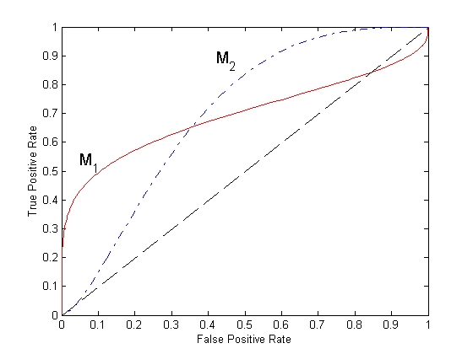
Using ROC for Model Comparison
No model consistently outperform the other
M₁ is better for small FPR
M₂ is better for large FPR
Area Under the ROC curve (AUC)
Ideal: Area = 1
Random guess:
Area = 0.5
Notes:
AUC（Area Under Curve）被定义为ROC曲线下的面积(ROC的积分)，通常大于0.5小于1。随机挑选一个正样本以及一个负样本，分类器判定正样本的值高于负样本的概率就是 AUC 值。AUC值(面积)越大的分类器，性能越好。
https://blog.csdn.net/login_sonata/article/details/54288653

Slide 42
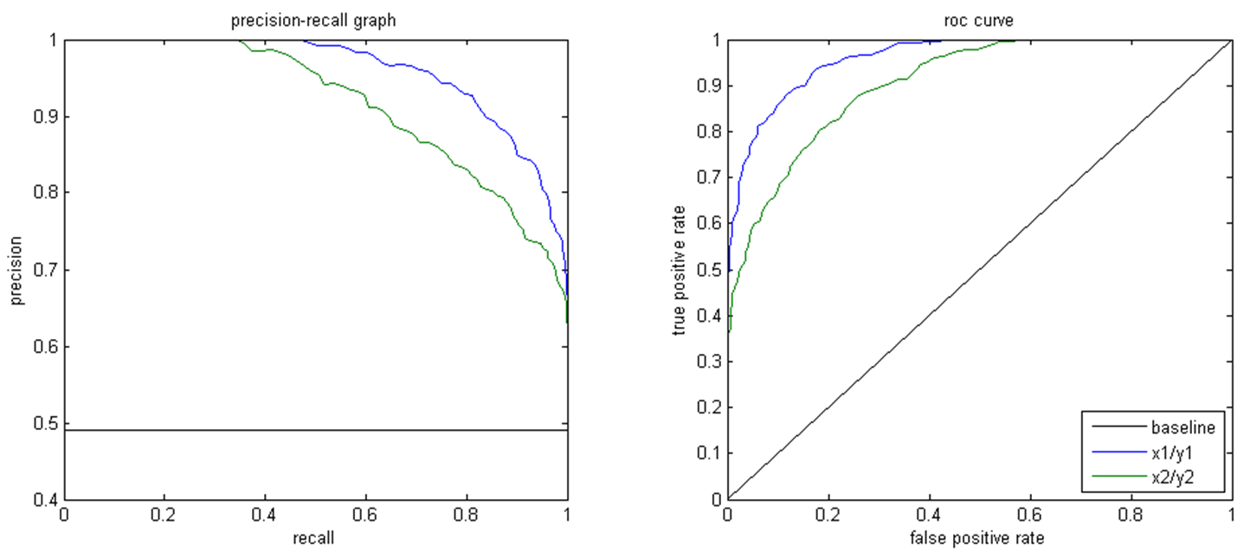
ROC curve vs Precision-Recall curve
Area Under the Curve (AUC) as a single number for evaluation

Slide 43
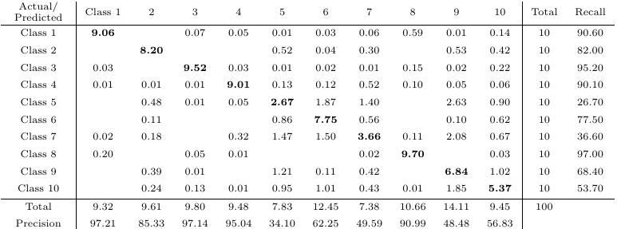
Multi-class categorization
Confusion matrix
A generalized contingency table(列联表) for precision and recall
Notes:
Confusion matrix 混淆矩阵
contingency table 列联表 contingency英 [kənˈtɪndʒənsi] 美 [kənˈtɪndʒənsi]
其实对于对分类问题，很多指标也是通用的。比如混淆矩阵，在二分类问题中，混淆矩阵是2*2的；那么在多分类问题，比如5分类问题中，混淆矩阵就是5*5的。 在有了混淆矩阵之后，很多指标你也可以类比二分类问题来进行计算了，比如说预测的精确率和召回率等等。有了这些指标之后，我们就可以对多分类问题进行评价了。

Slide 44
Today’s reading
Introduction to Information Retrieval
Chapter 13: Text classification and Naive Bayes
13.1 – Text classification problem
13.5 – Feature selection
13.6 – Evaluation of text classification

Slide 45
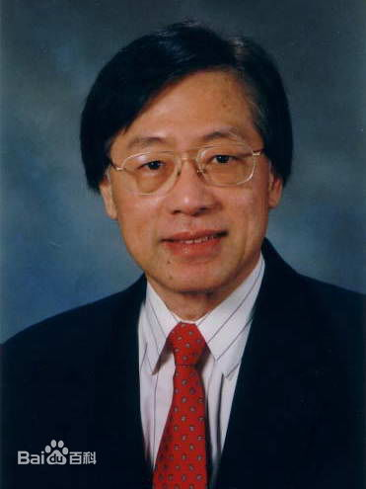
Enjoy Suffering
享受痛苦？
今年年初的澳网决赛，是史上历时最长的网球比赛。在这场比赛里，纳达尔历经近六个小时的比赛之后输了。他在比赛以后讲的话非常令人感动。他说：你能在赛场上不断挑战自己身体的极限，这可以说是一个折磨，但是这个折磨是愉快的，这种感觉超越了网球比赛。我觉得他说得非常好。做任何事情都应该达到这个境界，只要尽你所能，不管是赢还是输，都会感到非常高兴。
《姚期智：科学家与科学之路》
享受折磨

Slide 46

热情与能力
从那一刻起，我好像真的知道我到底有多热爱计算机，又有多热爱编程了。
从敲击键盘的那一刻开始，一种归属感油然而生。丹尼尔·科伊尔在《一万小时天才理论》里说：“在未来的某些时候，也许已经发生了——你会坠入爱河。不是和某个人，而是和某个你自己的想法——关于你想成为谁，关于你生来会成为谁。这种爱，这种激情，就是发展才能的原始燃料。”而我在那个时候，找到了我的原始燃料。
Notes:
周鸿祎 颠覆者
这是一本非常好的传记，因为是周鸿祎第一人称写的，所以有许多的细节以及心里路程。
对于计算机的热情，大量的积累
能力、热情、目标
你感受到了那些神人的成长经历是怎样的，十年成就专家，刻意练习；

Slide 47
有哪一句话让你醍醐灌顶？
想起当年系里本科新生入学典礼，初入清华园，大家都朝气蓬勃、乖巧谨慎。开学典礼简单庄重，从国家部委领导到学校学院领导，讲话一个接着一个，关键词无非就是“自强不息、厚德载物”，“饮水思源”，“行胜于言”云云。
快结束的时候，一个老教授缓缓上台，掌声雷动，显然是领域里顶尖的大牛。老教授言辞切切，回忆着自己在园子里的学生时代，说他成绩一般、翘课贪玩，班上同学如何天赋异禀，努力认真。
然后他说道现在国内外一些重要的会议都会邀请他发言致辞，中央部委讨论规划和政策也要叫上他，自己不知不觉得就被抬上了这个位子。最后他就问现场的新生，“为什么一个学术能力不算突出的人，却仍然能登上学科的顶端，获得所谓的‘成功’，这‘成功’的秘诀是什么？”
为什么呢？
然后大家在下面都不以为然的嘀咕这：“情商高吧，机遇好吧……”

Slide 48
为祖国健康工作五十年
然后老教授顿了一下说道：“因为，我比同龄的学者都活的长！”最后他就劝大家不要光顾着读书，要注意身体，多多运动。
这么多年过去了，接触越多各领域金字塔顶端的那批大牛，愈发觉得这句话说得可真是太对了。于是每当想起这句话，我都会放下手中的活儿，出去吃吃喝喝溜达一圈。

